Slide 1
Лекция 2. Быстрые запросы к диапазонам данных
Как быстро получать информацию о части массива, если запросов очень много?
Лектор: Борзов Вадим Максимович

Slide 2
Что такое запрос к диапазону?
SUM(2,6)
A = [5, 2, 7, 3, 6, 1, 4, 8]
0 1 2 3 4 5 6 7
MIN(1, 5)
Запрос — операция получения информации о данных без их изменения.
UPDATE(3, 10)
Обновление данных — операция, которая изменяет одно или несколько значений в структуре данных.

Slide 3
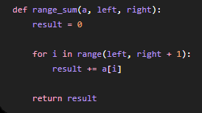
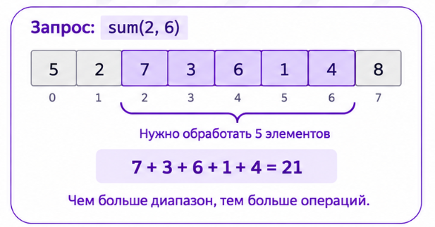
Самое простое решение
A = [5, 2, 7, 3, 6, 1, 4, 8]
0 1 2 3 4 5 6 7
Sum(2,6) -> 7 + 3 + 6 + 1 + 4 = 21
Сложность: O(R-L+1)
В худшем случае: O(n)

Slide 4
А если запросов много?
Массив: 1 000 000 элементов
Запросов: 1 000 000
O(n) * q = O(nq)
При n = 10^6; q = 10^6
10^12
или
n = 1 000 000; q = 1 000 000
1 000 000 000 000
Можно ли один раз подготовить данные, чтобы потом отвечать на запросы быстрее?

Slide 5
Предварительная обработка данных
Исходный массив
Исходный массив
Предварительная обработка
Запрос 1 → проходим диапазон
Запрос 2 → снова проходим диапазон
Запрос 3 → снова проходим диапазон
...
Запрос q → снова проходим диапазон
Дополнительная структура
Запрос 1 → быстрый ответ
Запрос 2 → быстрый ответ
Запрос 3 → быстрый ответ
…
O(n) на запрос
Предварительная обработка — это обмен дополнительного времени и памяти на более быстрые будущие запросы.

Slide 6
Префиксные суммы: основная идея
A = [5, 2, 7, 3, 6, 1, 4, 8]
prefix[0] = 0
prefix[1] = 0 + 5 = 5
prefix[2] = 5 + 2 = 7
prefix[3] = 7 + 7 = 14
0 1 2 3 4 5 6 7
prefix = [0, 5, 7, 14, 17, 23, 24, 28, 36]
Префиксная сумма — сумма всех элементов массива от начала до некоторой позиции.

Slide 7
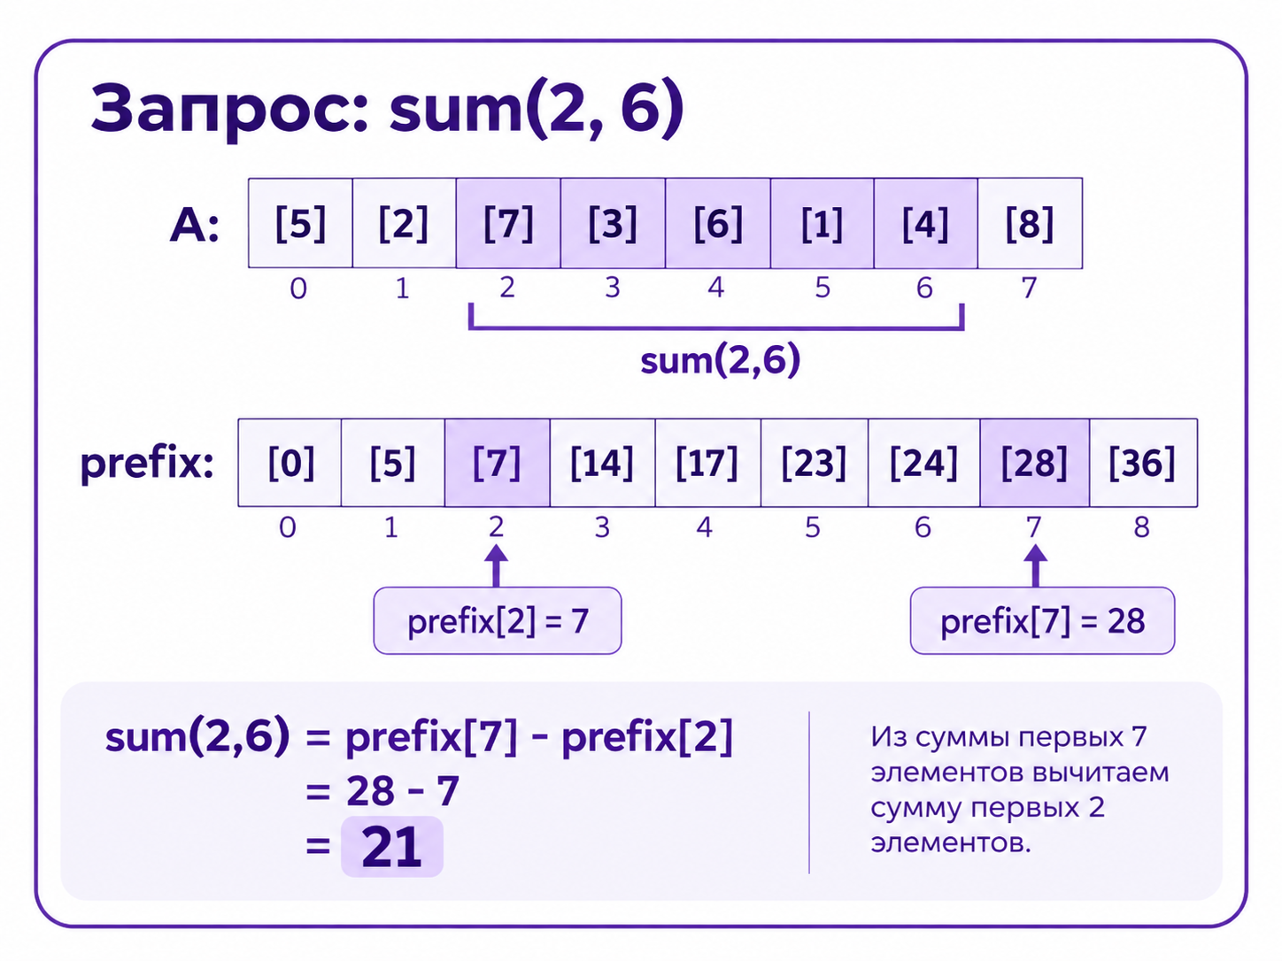
Как получить сумму на диапазоне?
A = [5, 2, 7, 3, 6, 1, 4, 8], prefix = [0, 5, 7, 14, 17, 23, 24, 28, 36]
sum(2,6)
Сложность построения: O(n)
Сложность запроса: O(1)

Slide 8
А если массив изменился?
A = [5, 2, 7, 3, 6, 1, 4, 8]
update(2,10)
A = [5, 2, 10, 3, 6, 1, 4, 8]
prefix = [0, 5, 7, 14, 17, 23, 24, 28, 36]
Изменился только один элемент массива:
A[2]: 7 → 10
Но изменились:
prefix[3]
prefix[4]
prefix[5]
…
prefix[n]
prefix = [0, 5, 7, 17, 20, 26, 27, 31, 39]
Point update для prefix: O(n)

Slide 9
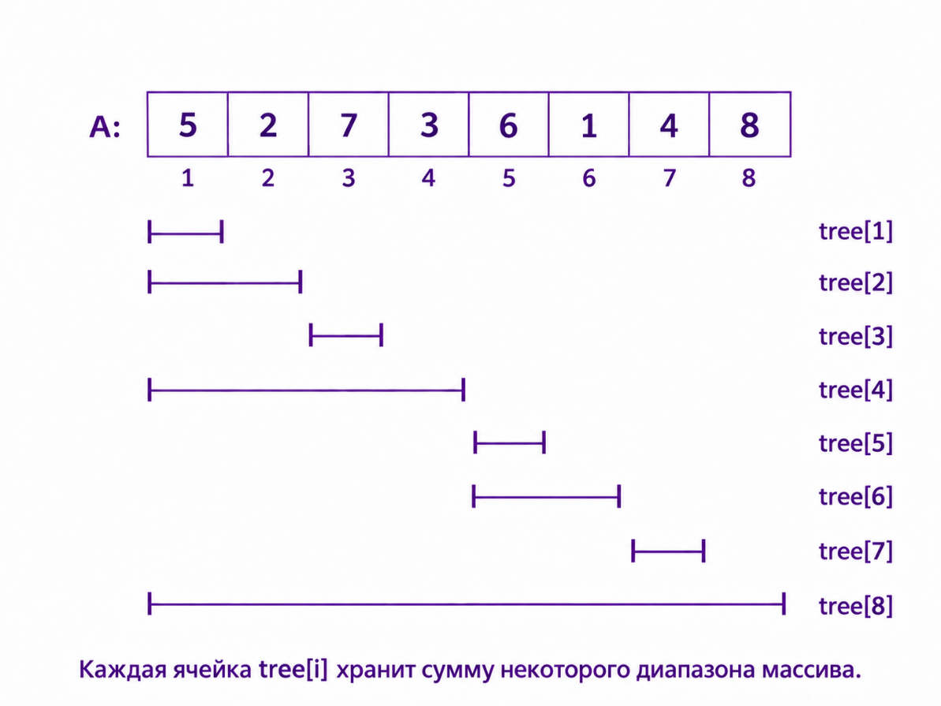
Дерево Фенвика
Дерево Фенвика (Fenwick Tree / Binary Indexed Tree) — структура данных, в которой каждая ячейка хранит сумму некоторого диапазона исходного массива.
A:
индекс 1 2 3 4 5 6 7 8
значение [5] [2] [7] [3] [6] [1] [4] [8]
tree:
tree[1] = 5
tree[2] = 7
tree[3] = 7
tree[4] = 17
tree[5] = 6
tree[6] = 7
tree[7] = 4
tree[8] = 36

Slide 10
Как определяется диапазон tree[i]
i | lowbit(i) | Диапазон tree[i]
1 | 1 | [1..1]
2 | 2 | [1..2]
3 | 1 | [3..3]
4 | 4 | [1..4]
5 | 1 | [5..5]
6 | 2 | [5..6]
7 | 1 | [7..7]
8 | 8 | [1..8]

Slide 11
Как определяется диапазон tree[i]
6 = 0110
-6 = 1010
------------
& = 0010 = 2
L=6−2+1=5
tree[6]→[5..6]
lowbit(i) определяет длину диапазона, который хранит tree[i]

Slide 12
Построение дерева Фенвика
A:
индекс 1 2 3 4 5 6 7 8
значение [5] [2] [7] [3] [6] [1] [4] [8]
tree:
значение [0] [0] [0] [0] [0] [0] [0] [0]
j ← j + lowbit(j)

Slide 13
Построение дерева Фенвика
A:
индекс 1 2 3 4 5 6 7 8
значение [5] [2] [7] [3] [6] [1] [4] [8]
tree:
значение [0] [0] [0] [0] [0] [0] [0] [0]
0 | 0 | 0 | 0 | 0 | 0 | 0 | 0
1 = 0001
-1 = 1111
------------
& = 0001 = 1
A[1] = 5
j = 1
j ← j + lowbit(j)

Slide 14
Построение дерева Фенвика
A:
индекс 1 2 3 4 5 6 7 8
значение [5] [2] [7] [3] [6] [1] [4] [8]
tree:
значение [0] [0] [0] [0] [0] [0] [0] [0]
0 | 0 | 0 | 0 | 0 | 0 | 0 | 0
2 = 0010
-2 = 1110
------------
& = 0010 = 2
A[1] = 5
j = 2
j ← j + lowbit(j)

Slide 15
Построение дерева Фенвика
A:
индекс 1 2 3 4 5 6 7 8
значение [5] [2] [7] [3] [6] [1] [4] [8]
tree:
значение [0] [0] [0] [0] [0] [0] [0] [0]
0 | 0 | 0 | 0 | 0 | 0 | 0 | 0
4 = 0100
-4 = 1100
------------
& = 0100 = 4
A[1] = 5
j = 4
j ← j + lowbit(j)

Slide 16
Построение дерева Фенвика
A:
индекс 1 2 3 4 5 6 7 8
значение [5] [2] [7] [3] [6] [1] [4] [8]
tree:
значение [0] [0] [0] [0] [0] [0] [0] [0]
5 | 5 | 0 | 5 | 0 | 0 | 0 | 5
A[1] = 5
j = 8

Slide 17
Построение дерева Фенвика
A:
индекс 1 2 3 4 5 6 7 8
значение [5] [2] [7] [3] [6] [1] [4] [8]
tree:
значение [0] [0] [0] [0] [0] [0] [0] [0]
5 | 5 | 0 | 5 | 0 | 0 | 0 | 5
A[2] = 2
j = 2

Slide 18
Построение дерева Фенвика
A:
индекс 1 2 3 4 5 6 7 8
значение [5] [2] [7] [3] [6] [1] [4] [8]
tree:
значение [0] [0] [0] [0] [0] [0] [0] [0]
5 | 7 | 0 | 7 | 0 | 0 | 0 | 7
A[2] = 2

Slide 19
Построение дерева Фенвика
A:
индекс 1 2 3 4 5 6 7 8
значение [5] [2] [7] [3] [6] [1] [4] [8]
tree:
значение [0] [0] [0] [0] [0] [0] [0] [0]
5 | 7 | 7 | 14 | 0 | 0 | 0 | 14
A[3] = 7

Slide 20
Построение дерева Фенвика
A:
индекс 1 2 3 4 5 6 7 8
значение [5] [2] [7] [3] [6] [1] [4] [8]
tree:
значение [0] [0] [0] [0] [0] [0] [0] [0]
5 | 7 | 7 | 17 | 0 | 0 | 0 | 17
A[4] = 3

Slide 21
Построение дерева Фенвика
A:
индекс 1 2 3 4 5 6 7 8
значение [5] [2] [7] [3] [6] [1] [4] [8]
tree:
значение [0] [0] [0] [0] [0] [0] [0] [0]
5 | 7 | 7 | 17 | 6 | 6 | 0 | 23
A[5] = 6

Slide 22
Построение дерева Фенвика
A:
индекс 1 2 3 4 5 6 7 8
значение [5] [2] [7] [3] [6] [1] [4] [8]
tree:
значение [0] [0] [0] [0] [0] [0] [0] [0]
5 | 7 | 7 | 17 | 6 | 7 | 0 | 24
A[6] = 1

Slide 23
Построение дерева Фенвика
A:
индекс 1 2 3 4 5 6 7 8
значение [5] [2] [7] [3] [6] [1] [4] [8]
tree:
значение [0] [0] [0] [0] [0] [0] [0] [0]
5 | 7 | 7 | 17 | 6 | 7 | 4 | 28
A[7] = 4

Slide 24
Построение дерева Фенвика
A:
индекс 1 2 3 4 5 6 7 8
значение [5] [2] [7] [3] [6] [1] [4] [8]
tree:
значение [0] [0] [0] [0] [0] [0] [0] [0]
5 | 7 | 7 | 17 | 6 | 7 | 4 | 36
O(nlog(n))
A[8] = 8

Slide 25
Получение префиксной суммы
5 | 7 | 7 | 17 | 6 | 7 | 4 | 36
prefix_sum(7)
i = 7
sum = 0 + 4 = 4
7 = 0111
-7 = 1001
------------
& = 0001 = 1
i ← i − lowbit(i)
i ← 7 − 1

Slide 26
Получение префиксной суммы
5 | 7 | 7 | 17 | 6 | 7 | 4 | 36
prefix_sum(7)
i = 6
sum = 4 + 7 = 11
6 = 0110
-6 = 1010
------------
& = 0010 = 2
i ← i − lowbit(i)
i ← 6 − 2

Slide 27
Получение префиксной суммы
5 | 7 | 7 | 17 | 6 | 7 | 4 | 36
prefix_sum(7)
i = 4
sum = 17 + 11 = 27
4 = 0100
-4 = 1100
------------
& = 0100 = 4
i ← i − lowbit(i)
i ← 4 − 4

Slide 28
Получение префиксной суммы
5 | 7 | 7 | 17 | 6 | 7 | 4 | 36
prefix_sum(7)
i = 0
sum = 27
O(log(n))
sum(l,r)=prefix_sum(r)−prefix_sum(l−1)

Slide 29
Точечное обновление
5 | 7 | 10 | 17 | 6 | 7 | 4 | 36
update(3,10)
Δ=10−7=3
i ← i + lowbit(i)

Slide 30
Точечное обновление
5 | 7 | 10 | 20 | 6 | 7 | 4 | 39
update(3,10)
Δ=10−7=3
O(log(n))
i ← i + lowbit(i)
При замене значения сначала вычисляется разница Δ, а затем эта разница добавляется во все блоки, содержащие индекс i.

Slide 31
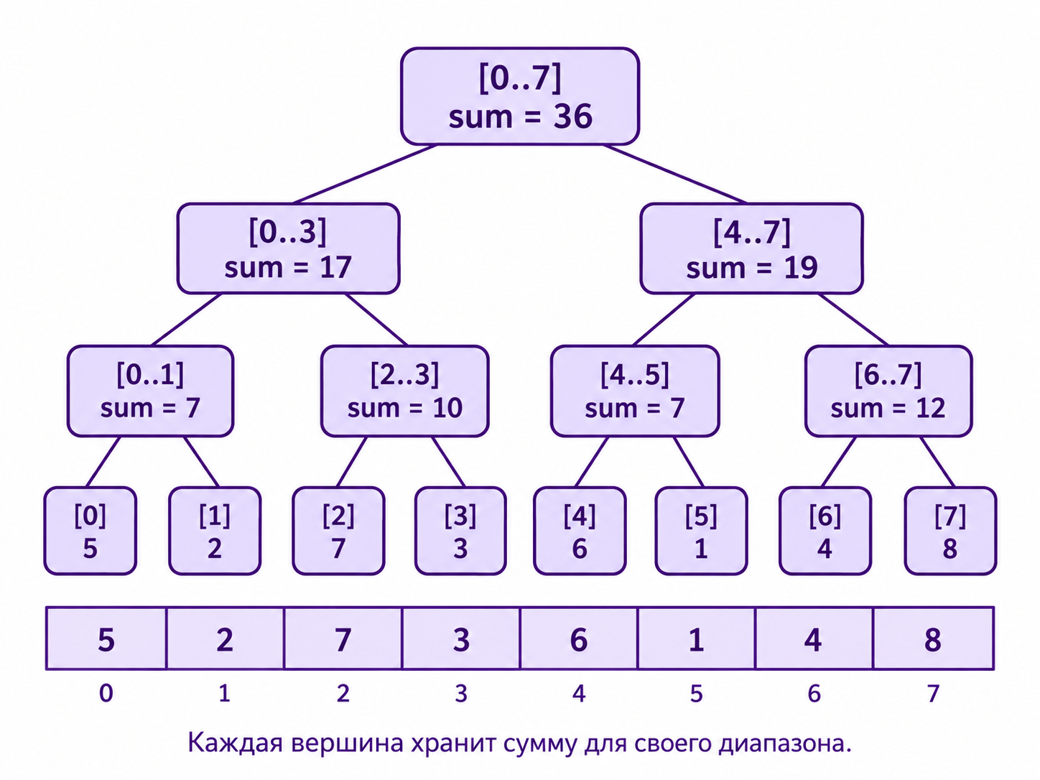
Дерево отрезков: основная идея
Дерево отрезков (Segment Tree) — структура данных, в которой каждая вершина хранит информацию о некотором диапазоне массива.

Slide 32
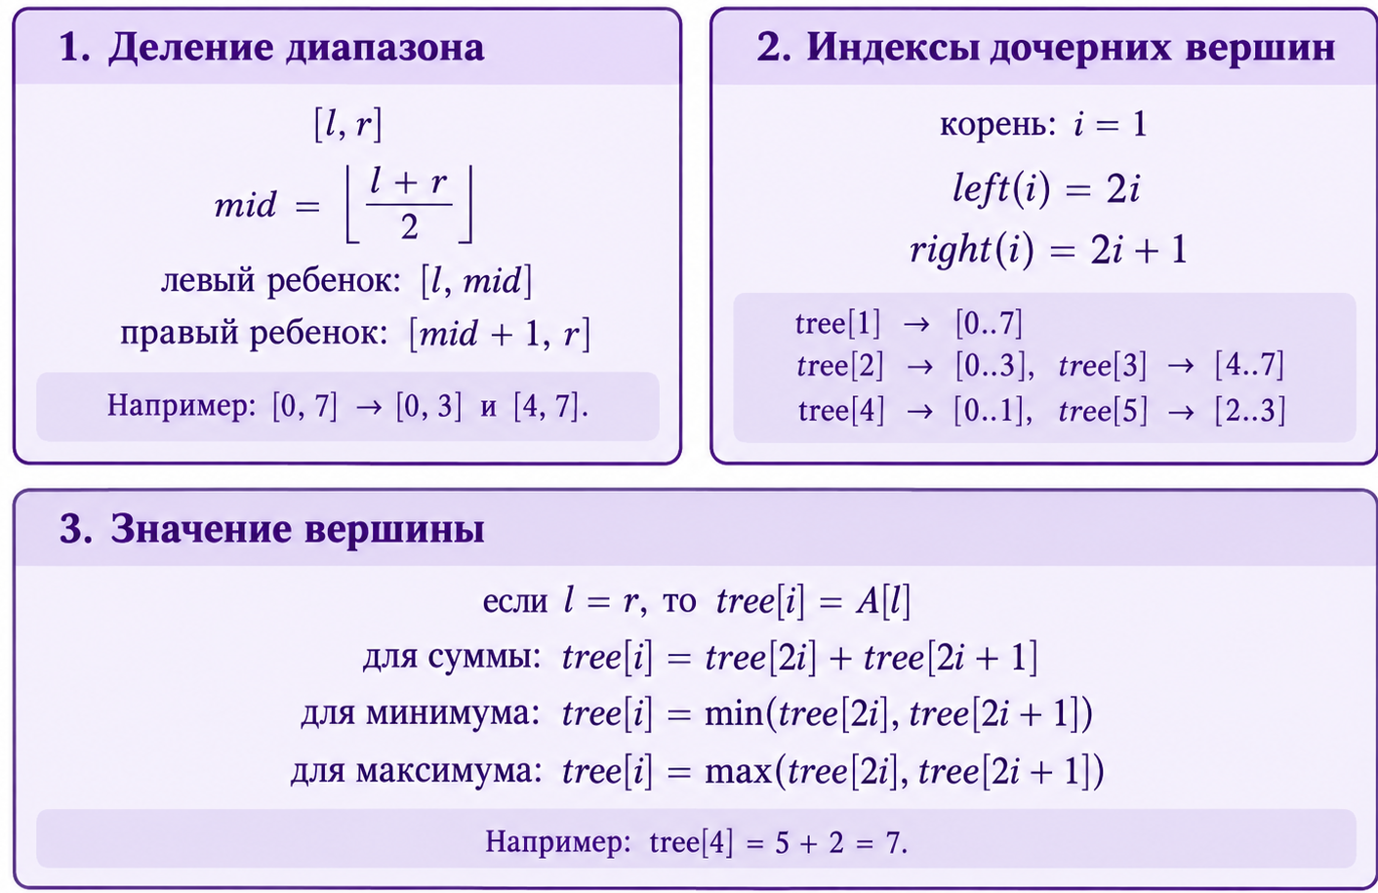
Основные формулы дерева отрезков

Slide 33
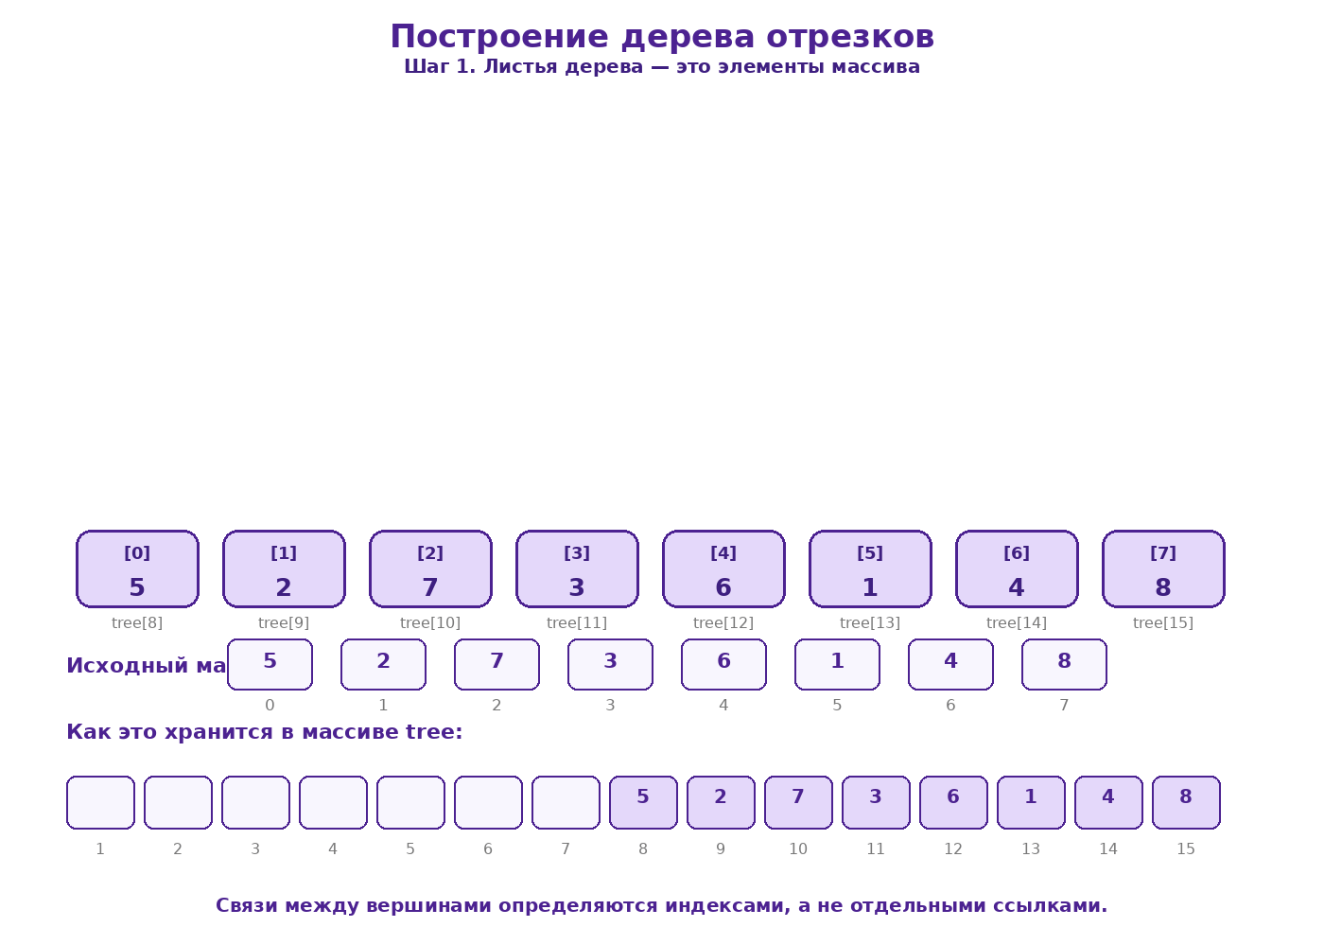

Slide 34
Запрос на диапазоне в дереве отрезков
0 | 36 | 17 | 19 | 7 | 10 | 7 | 12 | 5 | 2 | 7 | 3 | 6 | 1 | 4 | 8
sum(2,6)
[0…7]
36
[0…3]
17
[4…7]
19
[0…1]
7
[2…3]
10
[4..5]
7
[6..7]
12
5
2
7
3
6
1
4
8

Slide 35
Запрос на диапазоне в дереве отрезков
0 | 36 | 17 | 19 | 7 | 10 | 7 | 12 | 5 | 2 | 7 | 3 | 6 | 1 | 4 | 8
sum(2,6)
[0…7]
36
[0…3]
17
[4…7]
19
[0…1]
7
[2…3]
10
[4..5]
7
[6..7]
12
5
2
7
3
6
1
4
8

Slide 36
Запрос на диапазоне в дереве отрезков
0 | 36 | 17 | 19 | 7 | 10 | 7 | 12 | 5 | 2 | 7 | 3 | 6 | 1 | 4 | 8
sum(2,6)
[0…7]
36
[0…3]
17
[4…7]
19
[0…1]
7
[2…3]
10
[4..5]
7
[6..7]
12
5
2
7
3
6
1
4
8

Slide 37
Запрос на диапазоне в дереве отрезков
0 | 36 | 17 | 19 | 7 | 10 | 7 | 12 | 5 | 2 | 7 | 3 | 6 | 1 | 4 | 8
sum(2,6)
[0…7]
36
[0…3]
17
[4…7]
19
[0…1]
7
[2…3]
10
[4..5]
7
[6..7]
12
5
2
7
3
6
1
4
8

Slide 38
Запрос на диапазоне в дереве отрезков
0 | 36 | 17 | 19 | 7 | 10 | 7 | 12 | 5 | 2 | 7 | 3 | 6 | 1 | 4 | 8
sum(2,6)
[0…7]
36
[0…3]
17
[4…7]
19
[0…1]
7
[2…3]
10
[4..5]
7
[6..7]
12
5
2
7
3
6
1
4
8

Slide 39
Запрос на диапазоне в дереве отрезков
0 | 36 | 17 | 19 | 7 | 10 | 7 | 12 | 5 | 2 | 7 | 3 | 6 | 1 | 4 | 8
sum(2,6)
[0…7]
36
[0…3]
17
[4…7]
19
[0…1]
7
[2…3]
10
[4..5]
7
[6..7]
12
5
2
7
3
6
1
4
8

Slide 40
Запрос на диапазоне в дереве отрезков
0 | 36 | 17 | 19 | 7 | 10 | 7 | 12 | 5 | 2 | 7 | 3 | 6 | 1 | 4 | 8
sum(2,6)
[0…7]
36
[0…3]
17
[4…7]
19
[0…1]
7
[2…3]
10
[4..5]
7
[6..7]
12
5
2
7
3
6
1
4
8

Slide 41
Запрос на диапазоне в дереве отрезков
0 | 36 | 17 | 19 | 7 | 10 | 7 | 12 | 5 | 2 | 7 | 3 | 6 | 1 | 4 | 8
sum(2,6)
[0…7]
36
[0…3]
17
[4…7]
19
[0…1]
7
[2…3]
10
[4..5]
7
[6..7]
12
5
2
7
3
6
1
4
8

Slide 42
Запрос на диапазоне в дереве отрезков
0 | 36 | 17 | 19 | 7 | 10 | 7 | 12 | 5 | 2 | 7 | 3 | 6 | 1 | 4 | 8
sum(2,6)
[0…7]
36
[0…3]
17
[4…7]
19
[0…1]
7
[2…3]
10
[4..5]
7
[6..7]
12
5
2
7
3
6
1
4
8

Slide 43
Запрос на диапазоне в дереве отрезков
0 | 36 | 17 | 19 | 7 | 10 | 7 | 12 | 5 | 2 | 7 | 3 | 6 | 1 | 4 | 8
sum(2,6)
[0…7]
36
[0…3]
17
[4…7]
19
[0…1]
7
[2…3]
10
[4..5]
7
[6..7]
12
5
2
7
3
6
1
4
8
A:
индекс 0 1 2 3 4 5 6 7
значение [5] [2] [7] [3] [6] [1] [4] [8]
sum(2,6) = 10 + 7 + 4 = 21

Slide 44
Точечное обновление
0 | 36 | 17 | 19 | 7 | 10 | 7 | 12 | 5 | 2 | 7 | 3 | 6 | 1 | 4 | 8
update(2,6)
[0…7]
36
[0…3]
17
[4…7]
19
[0…1]
7
[2…3]
10
[4..5]
7
[6..7]
12
5
2
7
3
6
1
4
8
i=S+pos
i= 8+2 = 10

Slide 45
Точечное обновление
0 | 36 | 17 | 19 | 7 | 10 | 7 | 12 | 5 | 6 | 7 | 3 | 6 | 1 | 4 | 8
update(2,6)
[0…7]
36
[0…3]
17
[4…7]
19
[0…1]
7
[2…3]
10
[4..5]
7
[6..7]
12
5
6
7
3
6
1
4
8
i=S+pos
i= 8+2 = 10

Slide 46
Точечное обновление
0 | 36 | 17 | 19 | 7 | 10 | 7 | 12 | 5 | 6 | 7 | 3 | 6 | 1 | 4 | 8
update(2,6)
[0…7]
36
[0…3]
17
[4…7]
19
[0…1]
7
[2…3]
10
[4..5]
7
[6..7]
12
5
6
7
3
6
1
4
8
i=S+pos
parent=i // 2
i= 8+2 = 10

Slide 47
Точечное обновление
0 | 36 | 17 | 19 | 7 | 10 | 7 | 12 | 5 | 6 | 7 | 3 | 6 | 1 | 4 | 8
update(2,6)
[0…7]
40
[0…3]
21
[4…7]
19
[0…1]
11
[2…3]
10
[4..5]
7
[6..7]
12
5
6
7
3
6
1
4
8
i=S+pos
parent=i // 2
i= 8+2 = 10

Slide 48
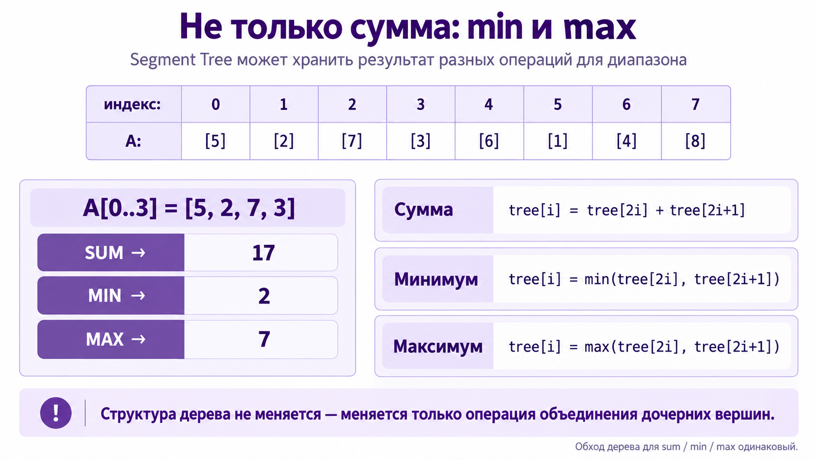

Slide 49
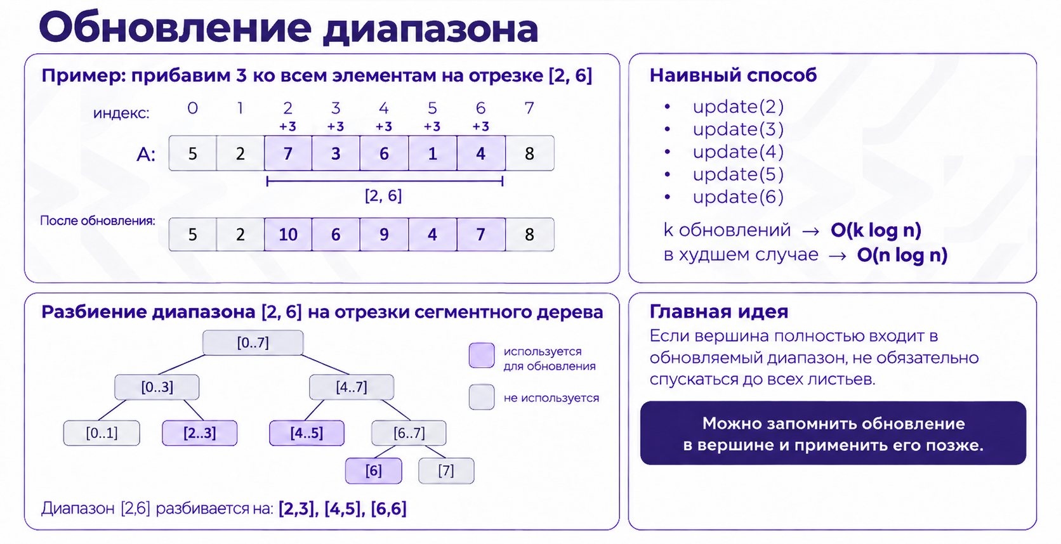

Slide 50
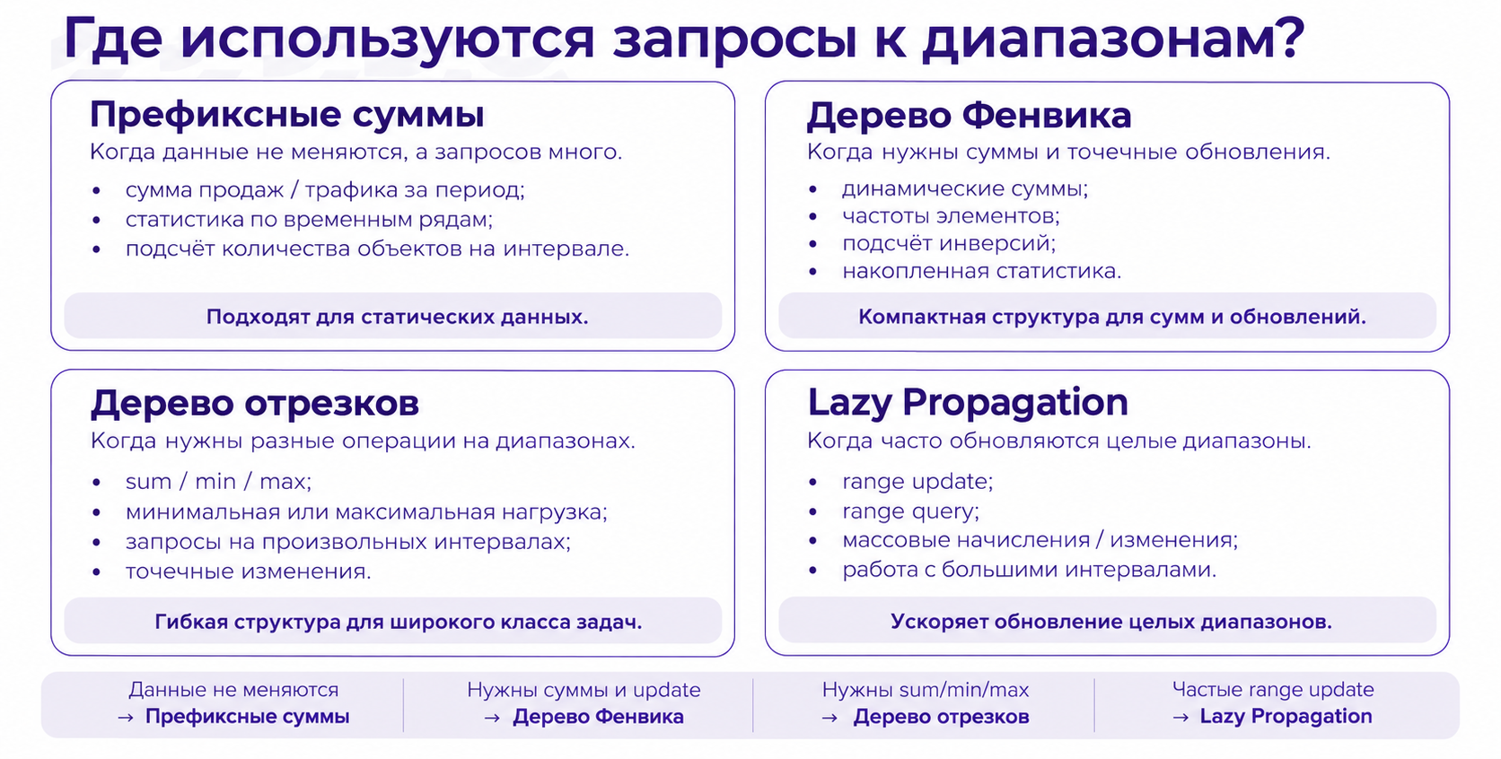

Slide 51
Итоги
Префиксные суммы ускоряют запросы по статическим данным.
Fenwick Tree и Segment Tree поддерживают быстрые запросы и обновления.
Lazy Propagation ускоряет обновление целых диапазонов.

Slide 52
Пароль для теста
25340

